Slide 1
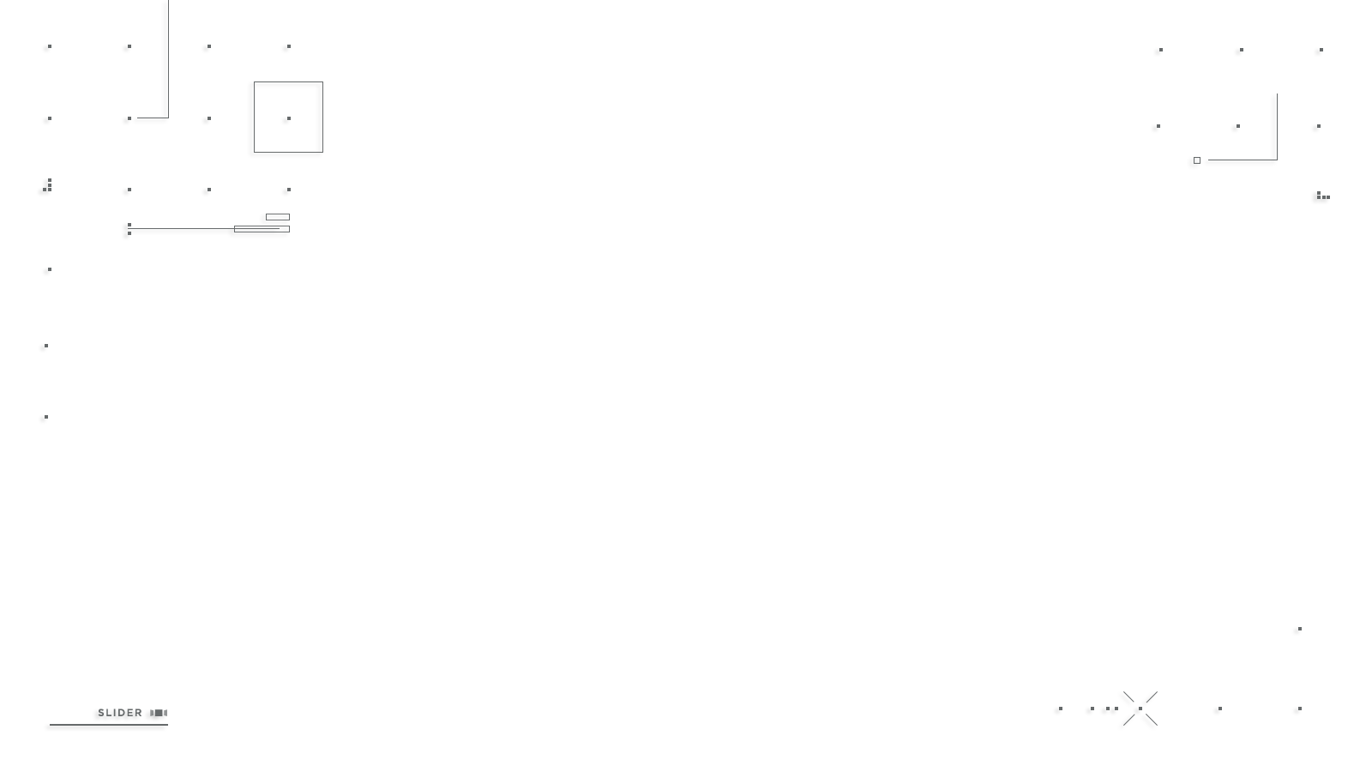

Hybrid Mobile App Development
Checkpoint 2 - genius

Slide 2
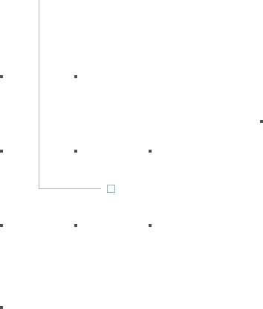
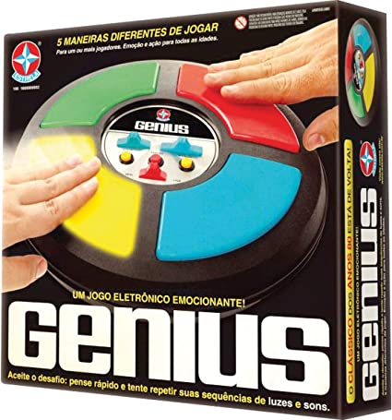
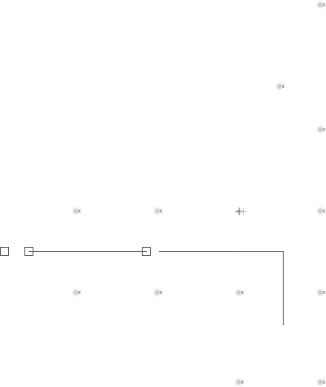
Genius

Slide 3
Genius
O desafio
Criar um jogo estilo Genius, aquele jogo dos anos 80, totalmente funcional. O jogo deve ter uma tela inicial com 3 botões: Play, Login e Ranking

Slide 4
Genius
O jogo
O Genius tradicional possui 4 botões, que se acendem em uma sequência aleatória, e o jogador deve apertar os botões na sequência que os botões acenderam. Se errar, o jogador perde. Se acertar, vai para uma próxima rodada, onde a mesma sequência anterior é mostrada, porém com um novo elemento.

Slide 5
Genius
Modos de jogo
O nosso Genius terá 2 variáveis para modificação de jogo: Nível, e número de botões (4 a 8) Nível fácil: Jogo tradicional Nível médio: Não há som, ou todos os sons tocados são os mesmos
Nível difícil: Nível médio + todos os botões possuem a mesma cor

Slide 6
Genius
Login
O login deverá ser feito pelo Firebase, com 2 opções de login: email e senha + login externo (podem escolher, mas recomendo o Google)

Slide 7
Genius
Registration
Deve ter uma tela onde é possível fazer o cadastro por email e senha

Slide 8
Genius
Ranking
Deve mostrar os 10 maiores scores para cada tipo de combinação de dificuldade (3 variações de níveis x 5 variações de número de botões, 15 rankings no total) Em caso de empate, não há desempate, qualquer nome pode ser mostrado e não precisa ser consistente (2 jogadores com a mesma pontuação podem alternar no ranking)

Slide 9
Genius
Dicas:
O botão irá precisar ser componentizado
É recomendado ter um componente de jogo, onde o estado do jogo é mantido
Utilizem instanciação dinâmica, seja por lists ou seja por array.map
Os botões podem ser num estilo diferente do jogo Genius, não precisa ser uma roda com todos os botões

Slide 10
Genius
Observações:
Todo o trabalho deve ser feito e subido no github. Utilizem commits. Não subam todo o jogo de uma só vez.
Tomem cuidado com indentação, imports não utilizados, props citadas e não utilizadas e componentes criados e não acessados. Nesse checkpoint o professor será mais rigoroso com isso.

Slide 11
Genius
Observações:
Não subam a pasta node_modules no github
Dêem preferência a utilizar nomes em inglês para componentes e variáveis
Definam entre a dupla um padrão de organização de pastas e nomenclatura. Códigos que estiverem bem organizados irão ganhar um bônus de até 10 pontos.

Slide 12
Genius
Observações:
A divisão de trabalho entre as duplas também será avaliada e valerá bônus na nota. Se anexarem um documento simples com a divisão planejada, o motivo, e como foi realizada, também ganharam até 10 pontos de Bônus
Utilização de proptypes ou typescript é opcional, e valerá 5 pontos de bônus.

Slide 13
Genius
Resumo da pontuação:
Login/cadastro: 10 pontos
Estilização geral: 20 pontos
Navigation: 10 pontos
Jogo base: 20 pontos
Níveis: 20 pontos
Ranking: 20 pontos
Bônus: 25 pontos Total: 125 pontos (máximo de 100)

Slide 14
Genius
Resumo da pontuação:
Login/cadastro: 10 pontos
Estilização geral: 20 pontos
Navigation: 10 pontos
Jogo base: 30 pontos
Níveis: 15 pontos
Ranking: 15 pontos
Bônus: 25 pontos Total: 125 pontos (máximo de 100)

Slide 15
Genius
Requisitos:
Login, cadastro, logout
Jogo base do Genius
Personalização de número de botões e dificuldade
Ranking

Slide 16
Genius
O que NÃO será cobrado (opcional):
Tempo máximo no jogo
Restaurar um jogo parado no meio
Design de botões igual ao genius original
Escolha do nome para o ranking (podem utilizar um substring do email antes do @)

Slide 17
Genius
O que será cobrado:
Feedback de fim de jogo com pontuação
Bloqueio dos botões enquanto a sequência é mostrada
Feedback de que o jogador já pode jogar

Slide 18
Genius
Referência de telas:
As telas a seguir são só uma sugestão, uma ideia de como vocês podem seguir. Não é necessário seguir fielmente, usem a criatividade de vocês, desde que todas as funcionalidades do aplicativo estejam funcionando

Slide 19
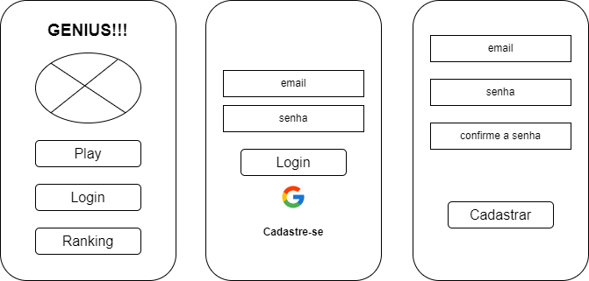
Genius

Slide 20
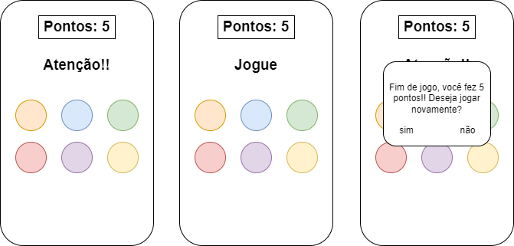
Genius

Slide 21
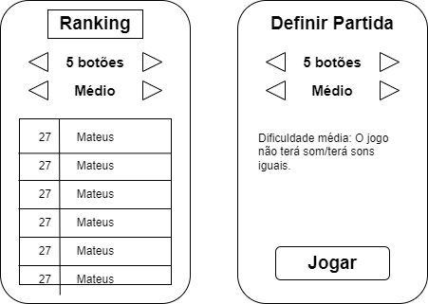
Genius

Slide 22
Genius
Aplicativo soletrador:
Vamos criar um aplicativo soletrador que irá ajudar vocês com a sincronização do tempo

Slide 23
Genius
Aplicativo soletrador:
Vamos criar um aplicativo soletrador que irá ajudar vocês com a sincronização do tempo

Slide 24
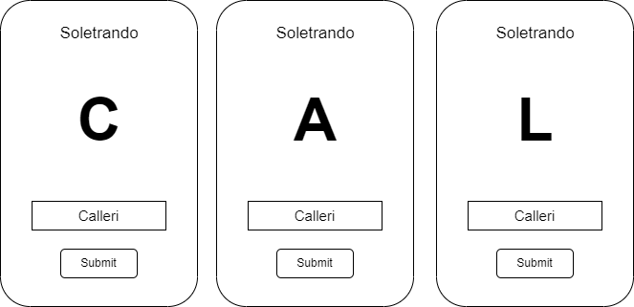
Genius
Aplicativo soletrador:

Slide 25

Genius
Função Sleep:

Slide 26
Dúvidas, anseios, desabafos?

Slide 27



